Slide 1
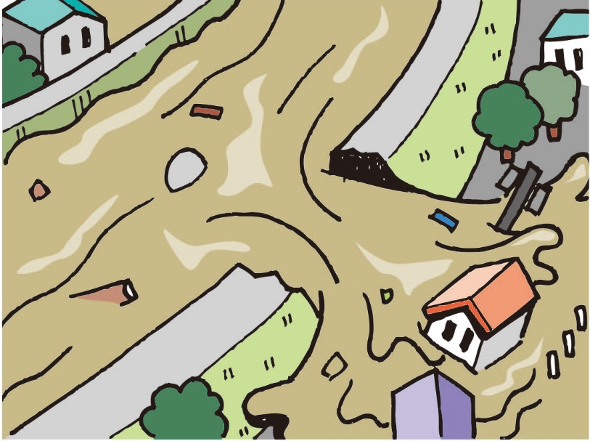
し ぜ ん さ い が い
資料１
自然災害

Slide 2
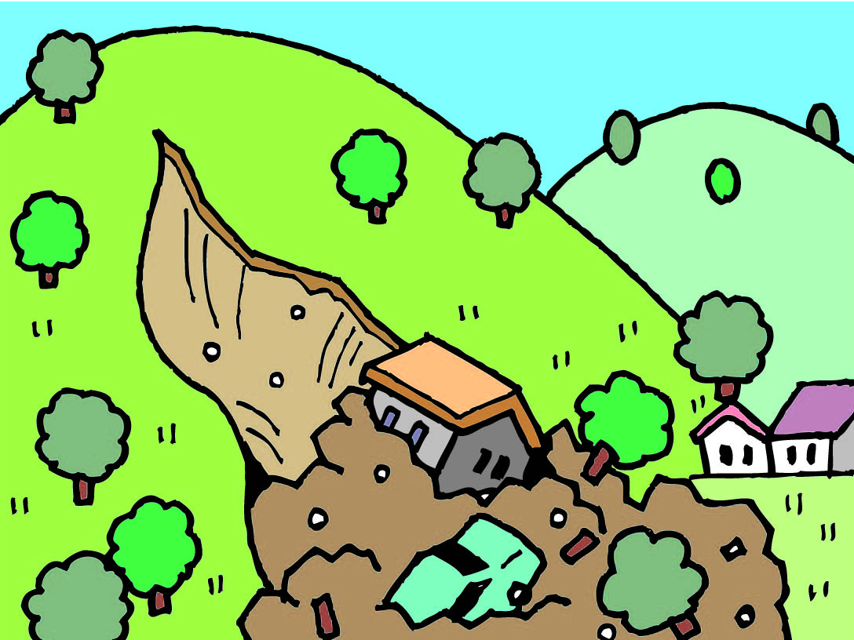
し ぜ ん さ い が い
資料１
自然災害

Slide 3
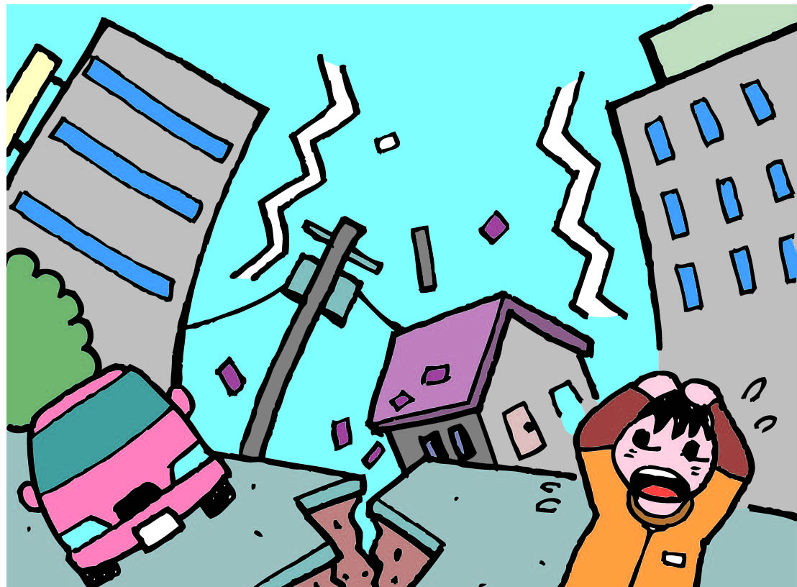
し ぜ ん さ い が い
資料１
自然災害

Slide 4
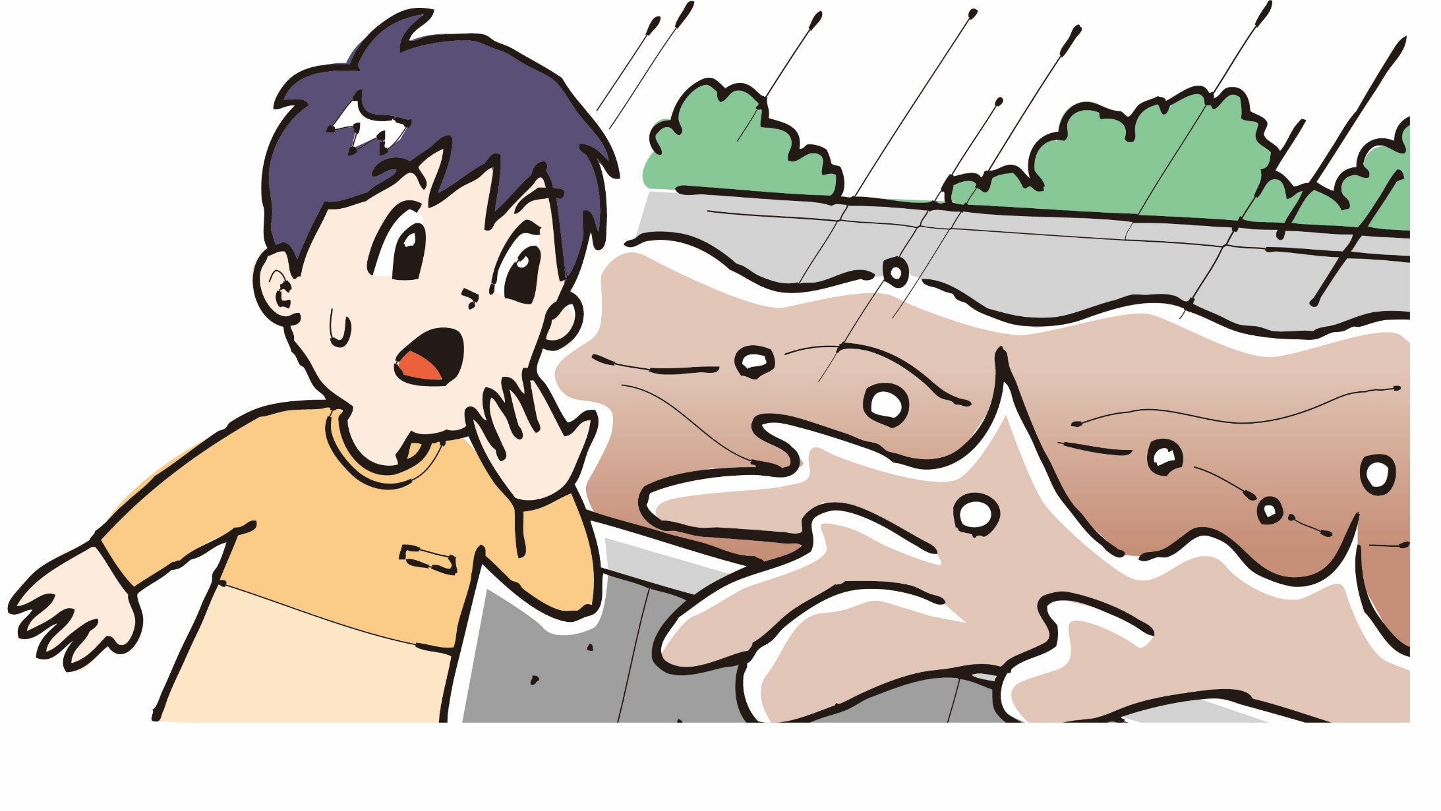
し ぜ ん さ い が い
資料１
自然災害

Slide 5
あ い ち けん
し ぜ ん さ い が い
資料2
愛知県の自然災害
お も
愛知県の主な自然災害
し ぜ ん さ い が い
たいふう こうずい
じ しん
台風・洪水
台風13号 | 1953年 昭和28年
伊勢湾台風 | 1959年 昭和34年
47.7豪雨 | 1972年 昭和47年
51.9豪雨 | 1976年 昭和51年
台風18号 | 1991年 平成3年
東海（恵南）豪雨 | 2000年 平成12年
平成20年8月豪雨 | 2008年 平成20年
台風18号 | 2009年 平成21年
台風15号 | 2011年 平成23年
地震
濃尾地震 | 1891年 明治24年
東南海地震 | 1944年 昭和19年
三河地震 | 1945年 昭和20年
たいふう
ねん
の う び
めい じ
しょう わ
い せ わ ん
とうなんかい
ご う う
み か わ
へいせい
とうかい けいなん

Slide 6
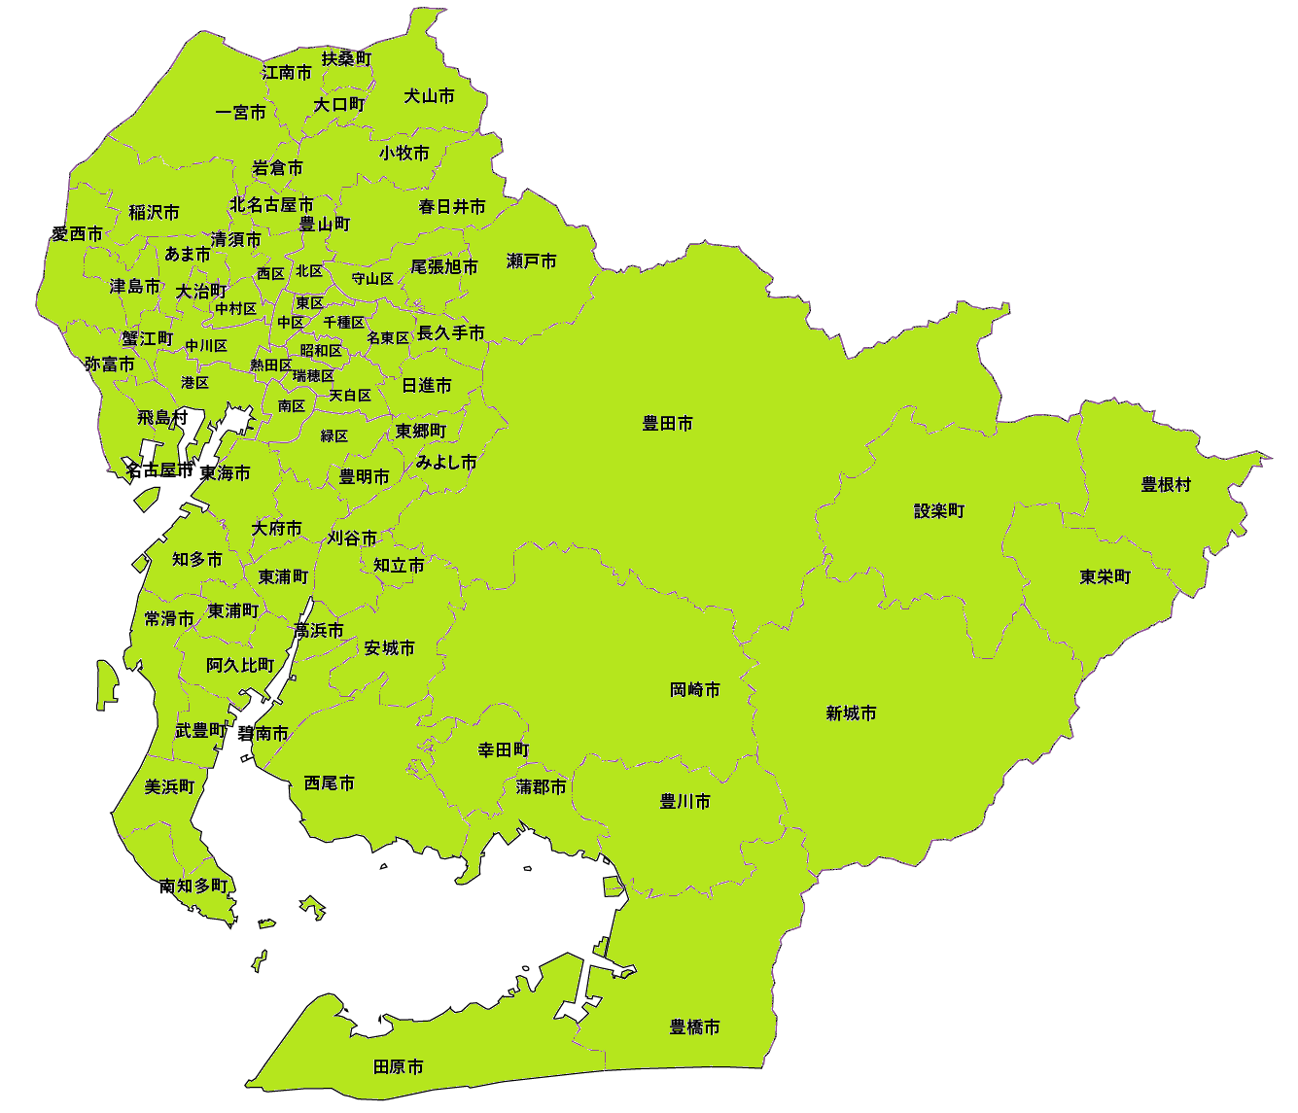
あ い ち けん
し ぜ ん さ い が い
資料3
愛知県の自然災害
へいせい ねん がつごう う
平成20年8月豪雨
台風18号（平成21年）
台風15号（平成23年）
の う び じ し ん
濃尾地震
とうかい けいなん ごう う
東海（恵南）豪雨
い せ わんたいふう
伊勢湾台風
みかわ
地図上の円は
とうなんかい
三河地震
ちずじょう
えん
東南海地震
特に被害が大きかった
とく
ひがい
おお
場所を示しています
ば しょ
しめ

Slide 7
あ い ち けん
し ぜ ん さ い が い
資料3
愛知県の自然災害
へいせい ねん がつごう う
平成20年8月豪雨
台風18号（平成21年）
台風15号（平成23年）
の う び じ し ん
濃尾地震
とうかい けいなん ごう う
東海（恵南）豪雨
い せ わんたいふう
伊勢湾台風
みかわ
地図上の円は
とうなんかい
三河地震
ちずじょう
えん
東南海地震
特に被害が大きかった
とく
ひがい
おお
場所を示しています
ば しょ
しめ

Slide 8
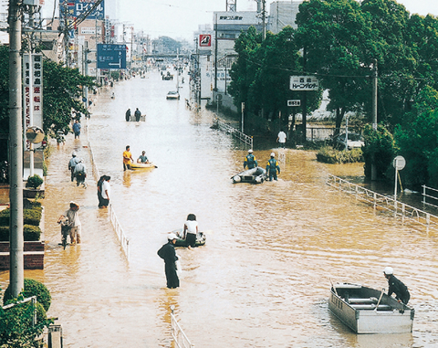
と う か い ご う う
資料４
東海豪雨
あ い ち け ん な い
ひ が い じょ う きょう
愛知県内の被害状況
死者・ 行方不明者 | 7人
負傷者 | 107人
全壊したり、 流された家 | 14戸
半壊した家 | 113戸
床の上まで水に浸かった家 | 27,606戸
床の下まで水に浸かった家 | 41,154戸
し しゃ
にん
ゆ く え ふ め い しゃ
ふ しょう しゃ
ぜん かい
こ
なが いえ
はん かい いえ
ゆか うえ みず
つ いえ
ゆか した みず
つ いえ
被害状況出典：中部災害ア―カイブス 東海（恵南）豪雨
提供：国土交通省 中部地方整備局
http://www.cck-chubusaigai.jp/kinnen_saigai/20000911.html
被害総額出典：愛知県HP 過去の災害情報
提供：愛知県 防災安全局 防災部 災害対策課
https://www.pref.aichi.jp/soshiki/saigaitaisaku/0000013241.html
※被害情報等の数値は、出典により異なることがあります
ひ がい そう がく やく おく えん
被害総額 約2,800億円

Slide 9
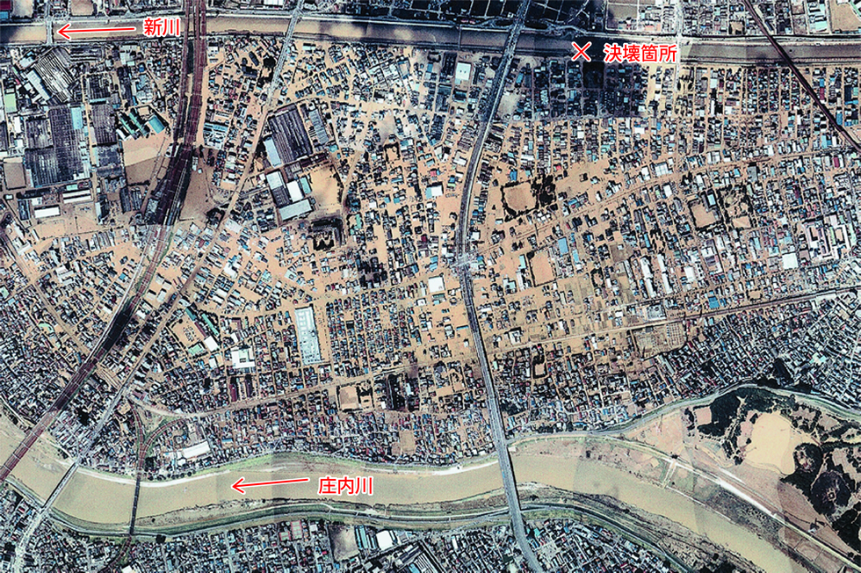
と う か い ご う う
資料４
東海豪雨
な ご や し しょ う な い が わ
名古屋市 庄内川
しんかわ
けっかい か しょ
しょうないがわ
出典：中部災害ア―カイブス 東海（恵南）豪雨 提供：国土交通省 中部地方整備局
http://www.cck-chubusaigai.jp/kinnen_saigai/20000911.html

Slide 10
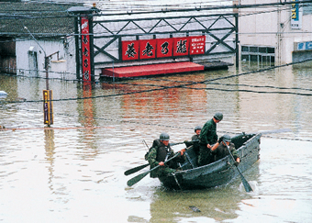
と う か い ご う う
資料５
東海豪雨
な ご や し しゅう へん ひ が い しゃ しん
名古屋市周辺の被害写真
にし び わじまちょう きよ す し
い もりちょう な ご や してんぱく く
西枇杷島町（清須市）
井の森町（名古屋市天白区）
出典：中部災害ア―カイブス 東海（恵南）豪雨 提供：国土交通省 中部地方整備局
http://www.cck-chubusaigai.jp/kinnen_saigai/20000911.html

